Slide 1




Урганч тумани кўп тармоқли техникуми
WWW.RTR.PROFEDU.UZ
71-246-08-73
RTR.PROFEDU@GMAIL.com

Slide 2

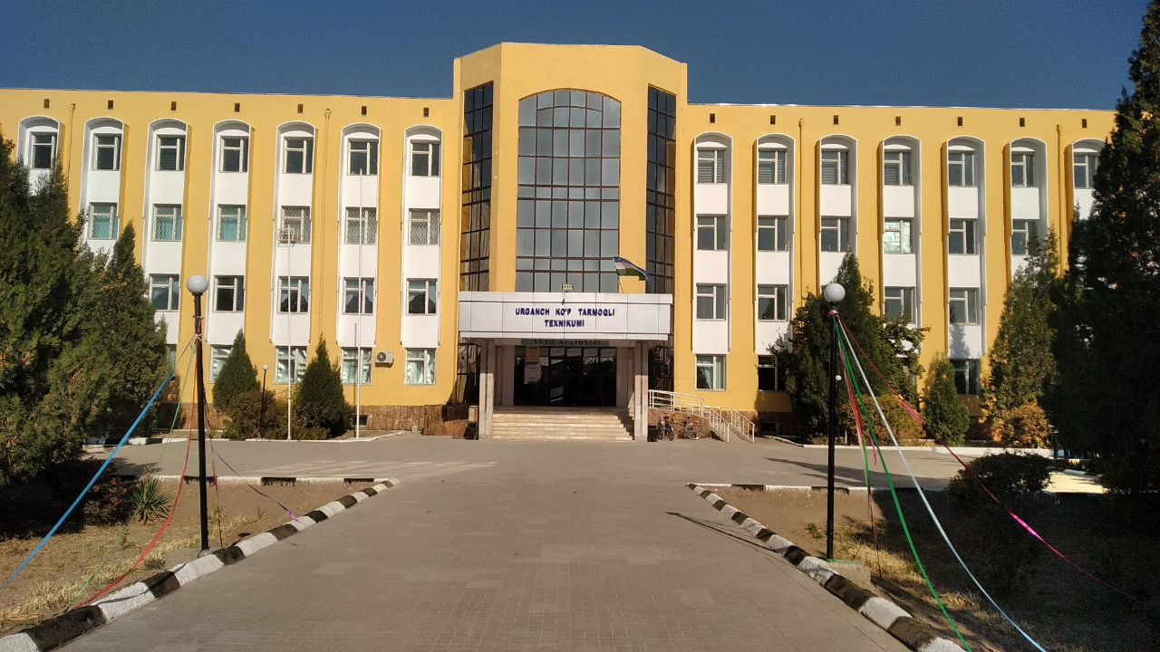
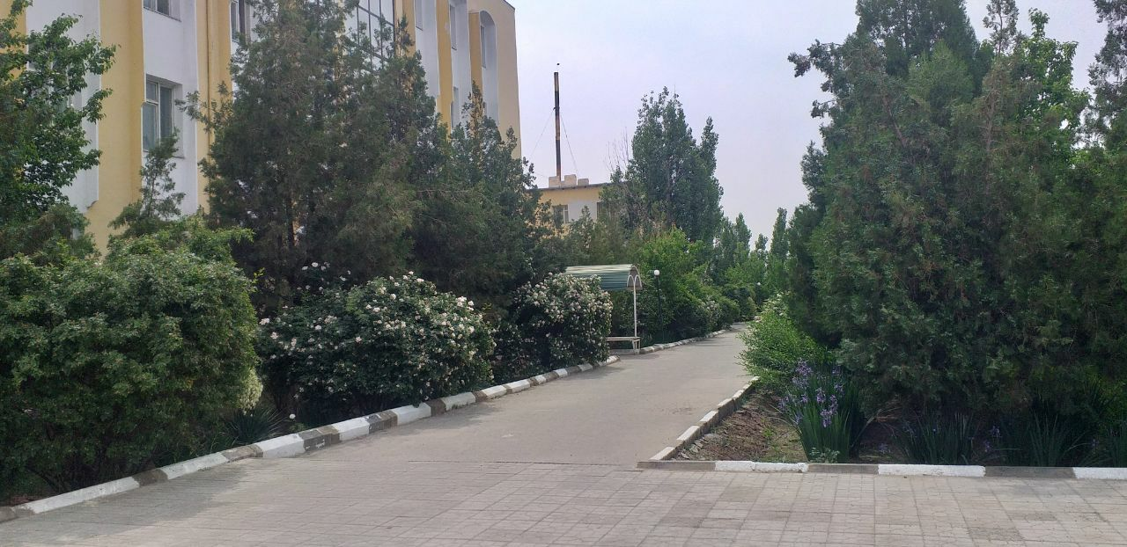
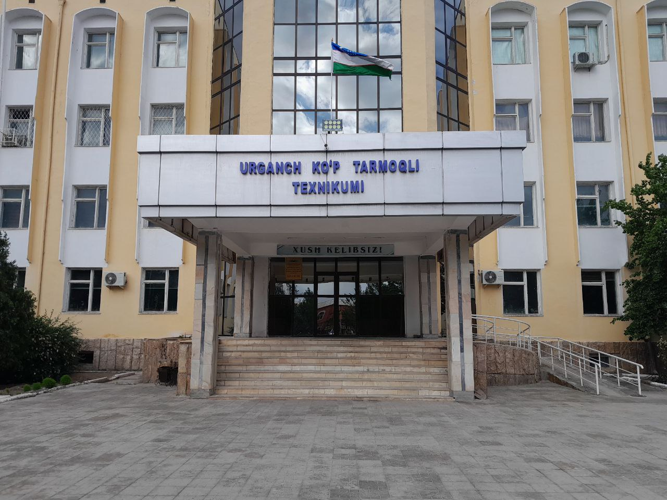
Урганч тумани кўп тармоқли техникуми
Хоразм вилояти Урганч тумани Қиёт маҳалласи, Зафарли кўчаси
МАНЗИЛИ
Бино қурилган йил
2001 йил
Қуввати
750 ўринли
Ўқувчилар сони
151 нафар
Бинолар сони
3 та
Ер майдони
3,5 га
Ўқув майдони
11739,3 м.кв
Ўқув хоналари сони
30 та
Таълим муассасасининг фасад қисми
Ётоқхона
100 ўринли
Спорт зал
17,55х29,40 м (515,79 кв.м.)
Ошхона (Буфет)
120 ўринли
Ишлаб чиқариш устахонаси
қавати ва майдони
1 қаватли (1346,7 м2)
Қайси вазирлик (идора) тизимида
Олий таълим, фан ва инновациялар вазирлиги
Таълим муассасасининг фасад қисми
Таълим муассасасининг фасад қисми

Slide 3
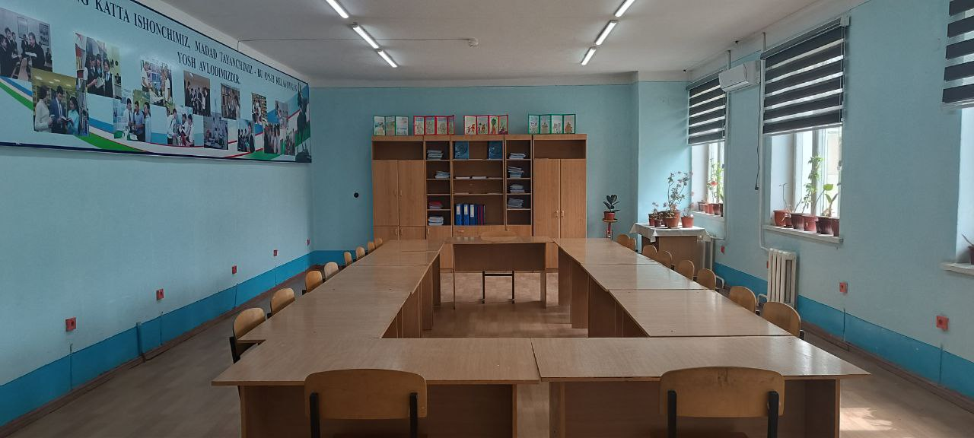
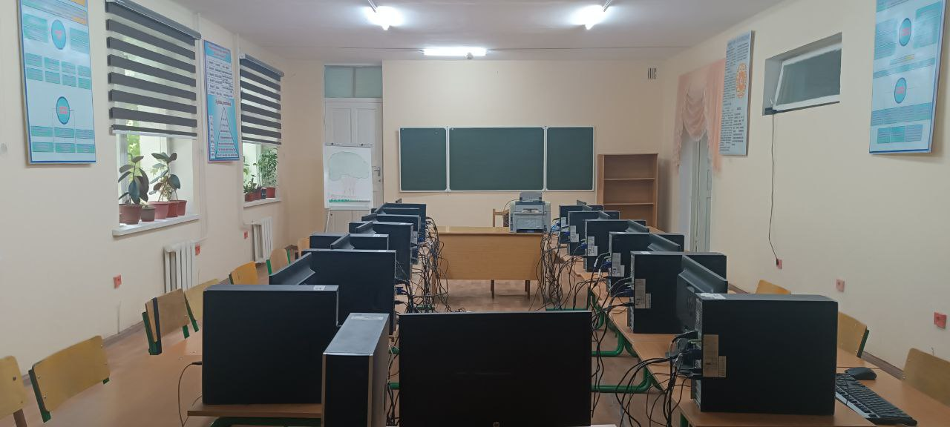
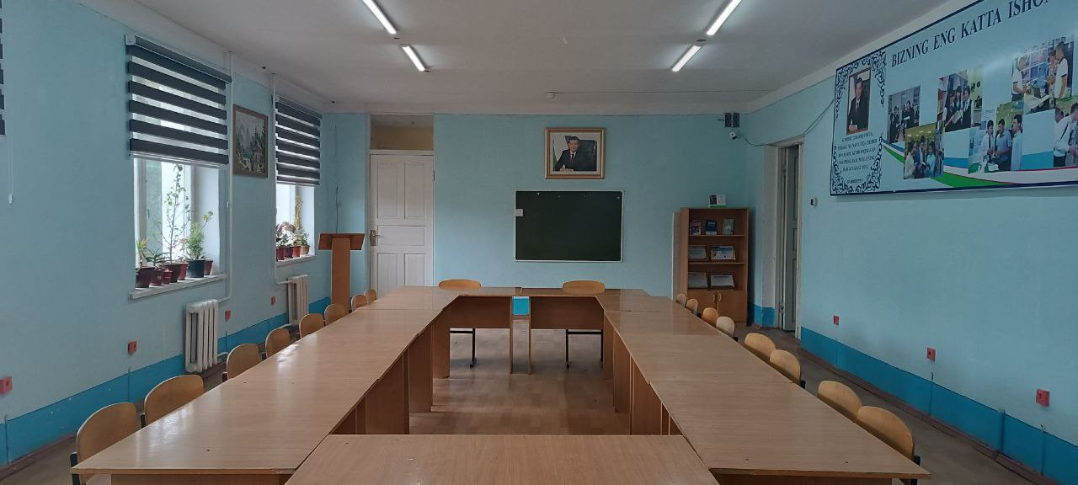
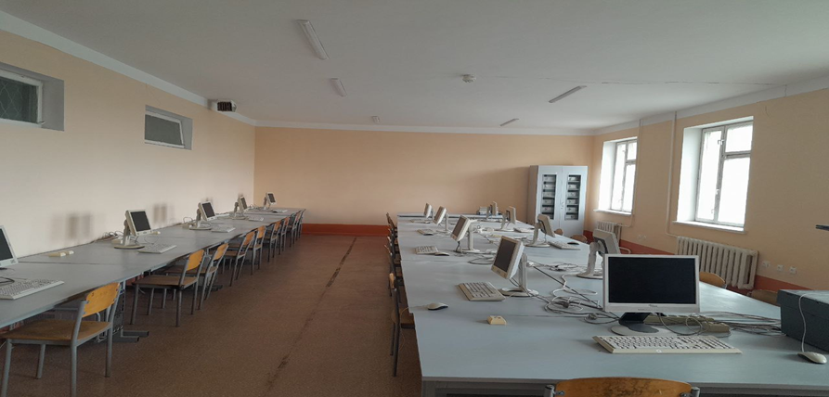
Урганч тумани кўп тармоқли техникуми
Маънавият хонаси
Информатика ўқув хонаси
Маънавият хонаси
Информатика ўқув хонаси

Slide 4
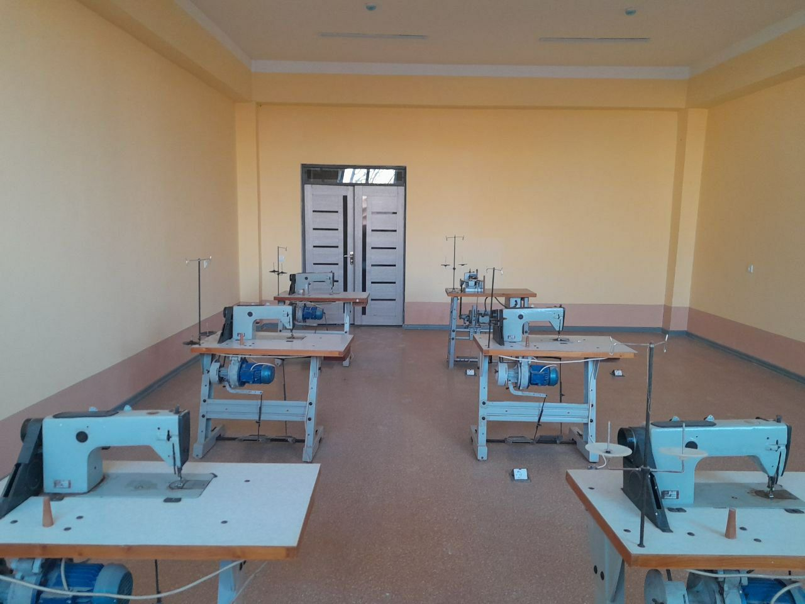
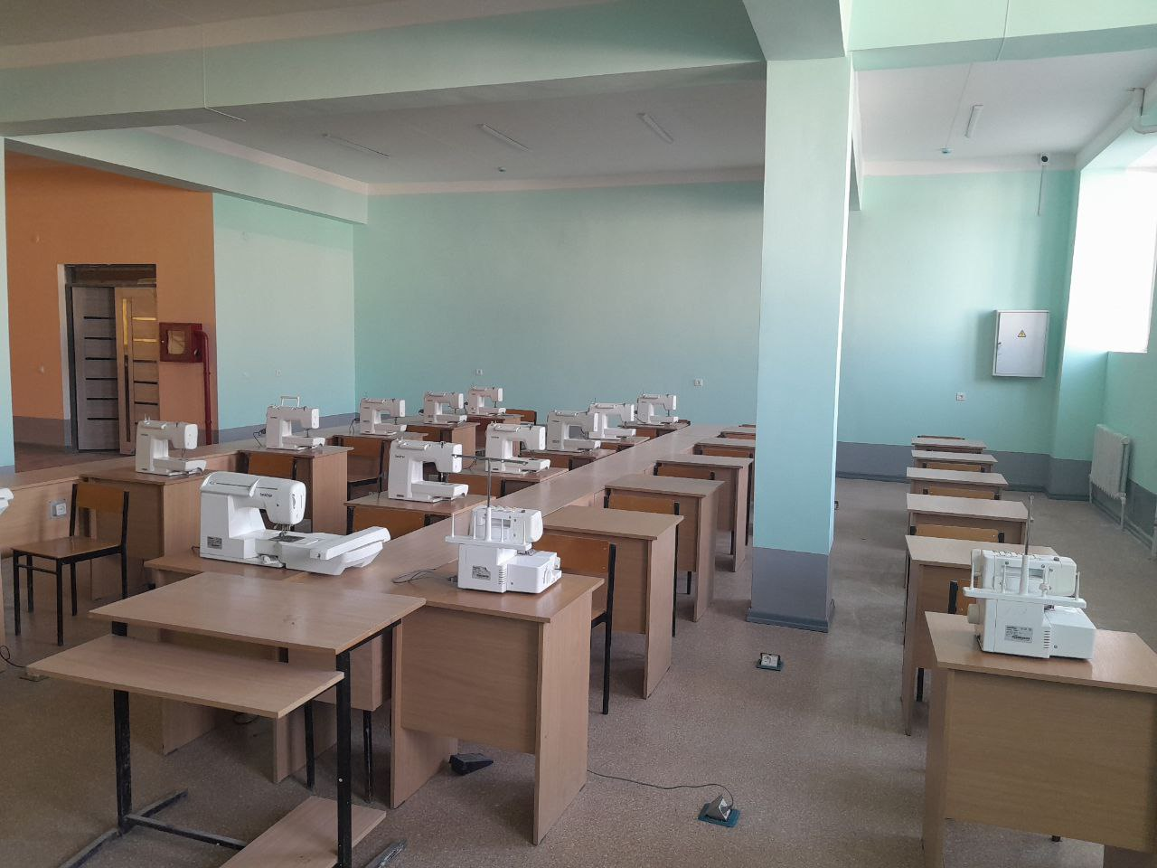
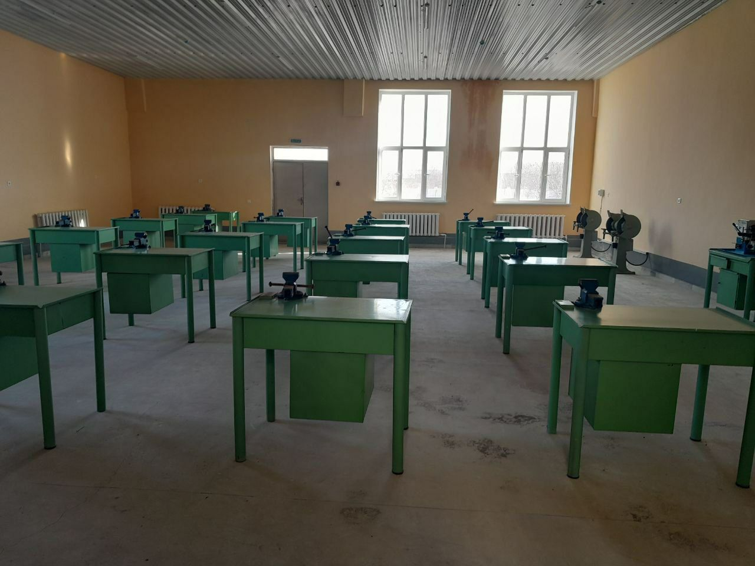
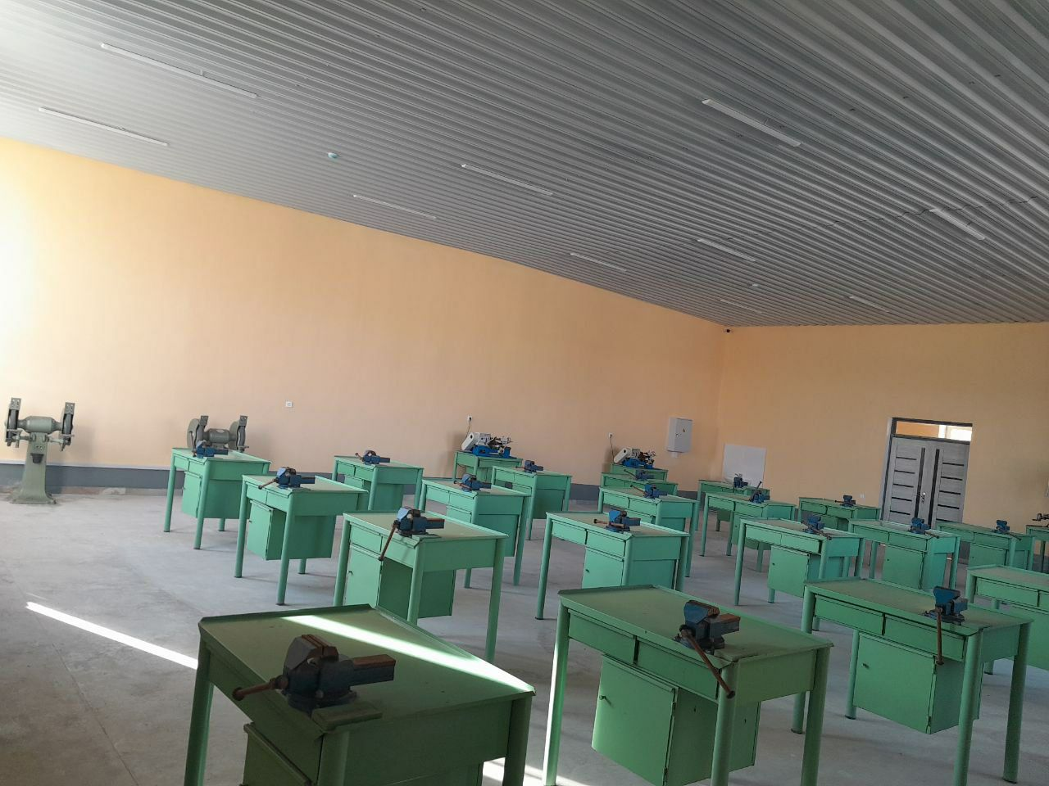
Урганч тумани кўп тармоқли техникуми
Тикувчилик устахонаси
Тикувчилик устахонаси
Чилангарлик иши устахонаси
Чилангарлик иши устахонаси

Slide 5
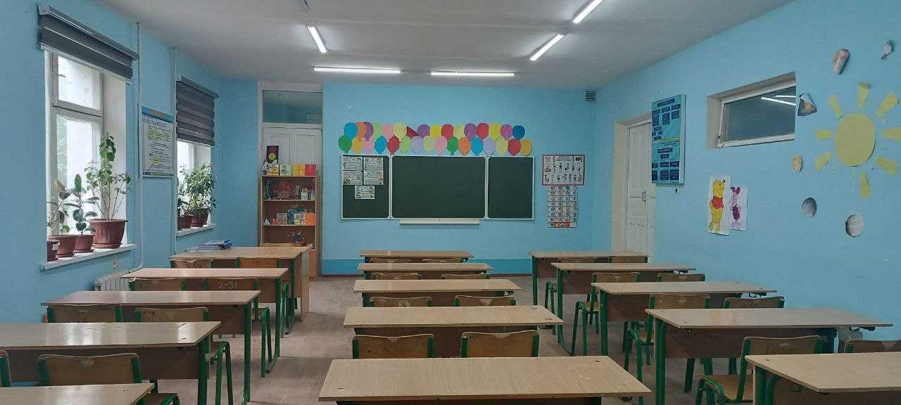
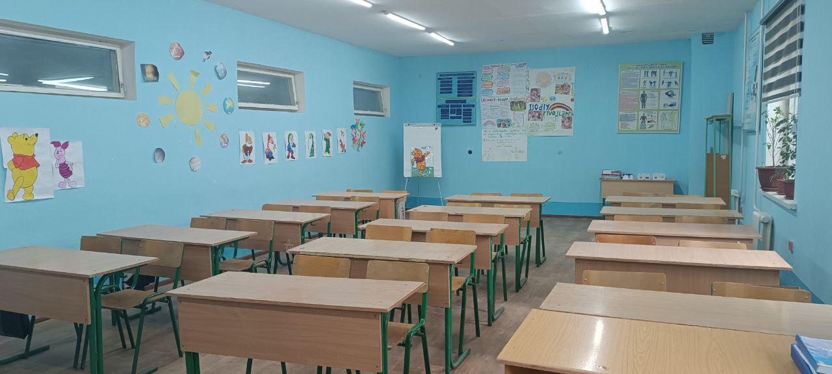
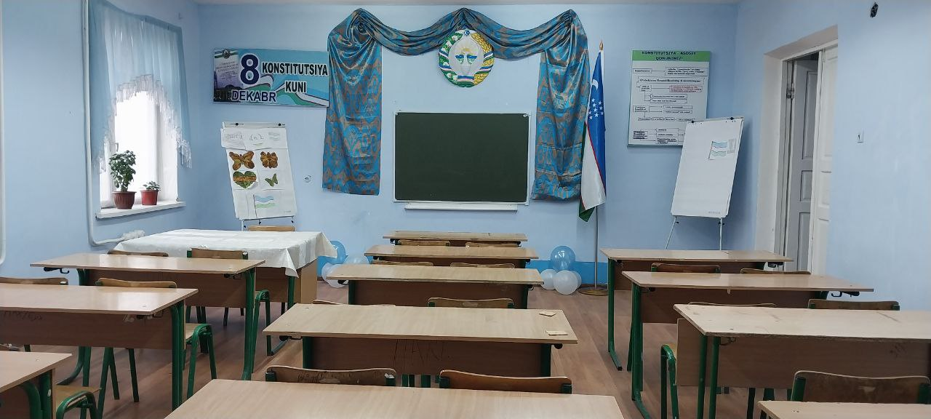
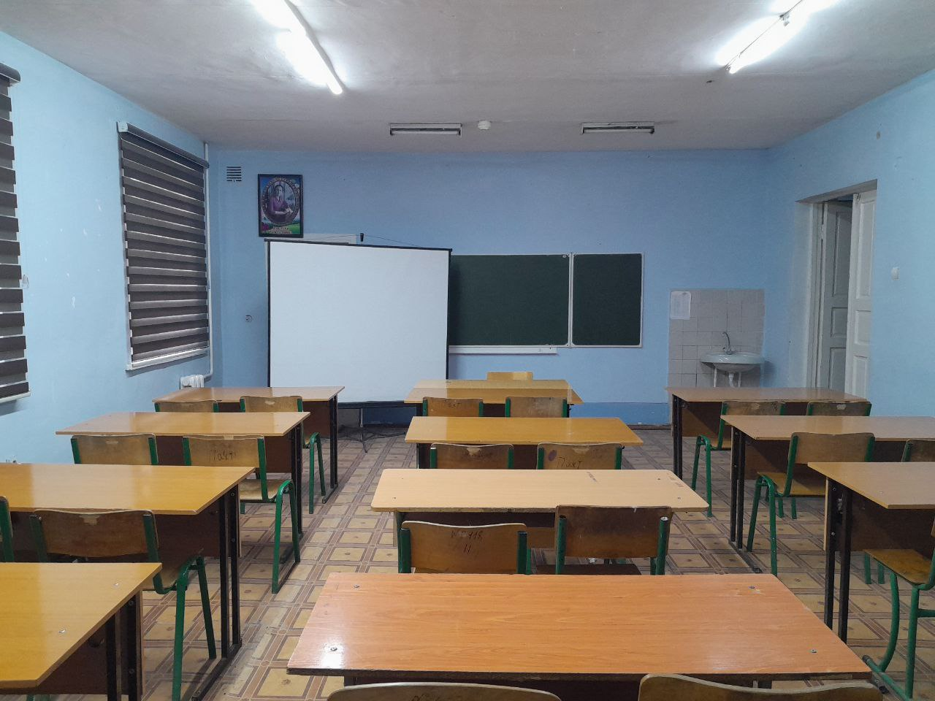
Урганч тумани кўп тармоқли техникуми
Мактабгача таълим ўқув хонаси
Ўқув хонаси
Ўқув хонаси
Бухгалтерия ўқув хонаси

Slide 6
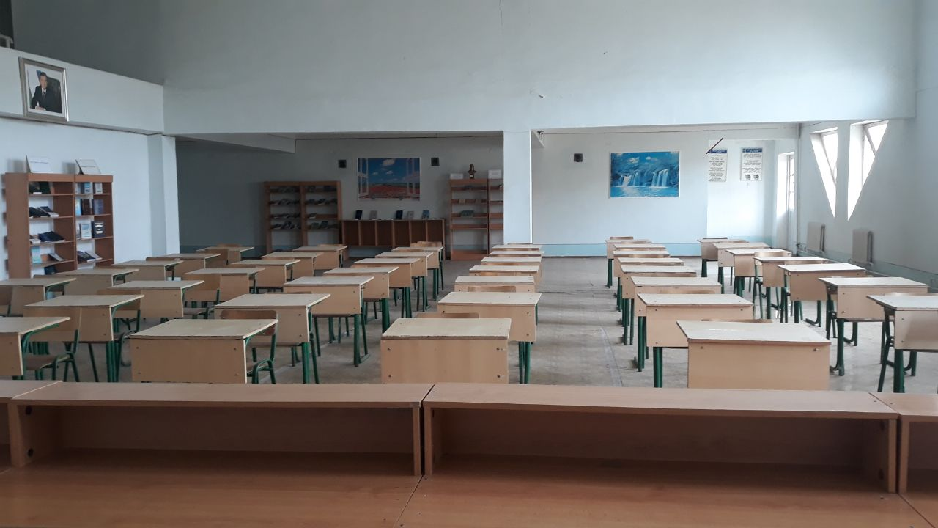
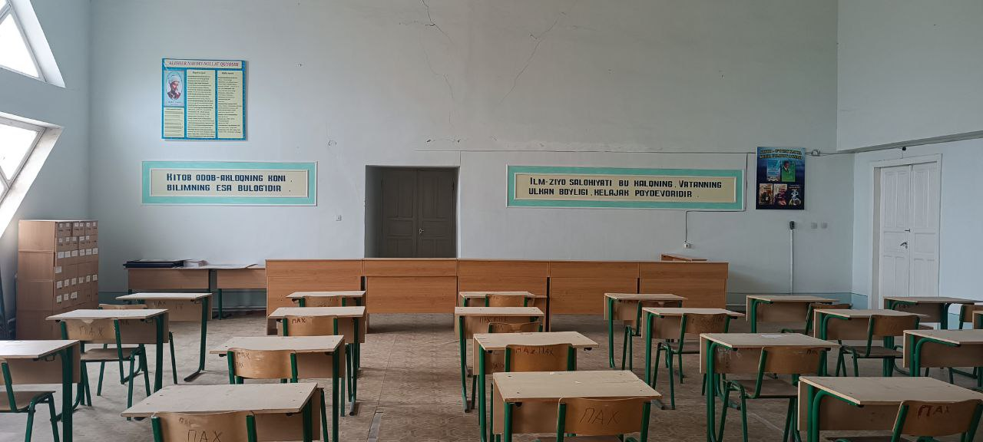
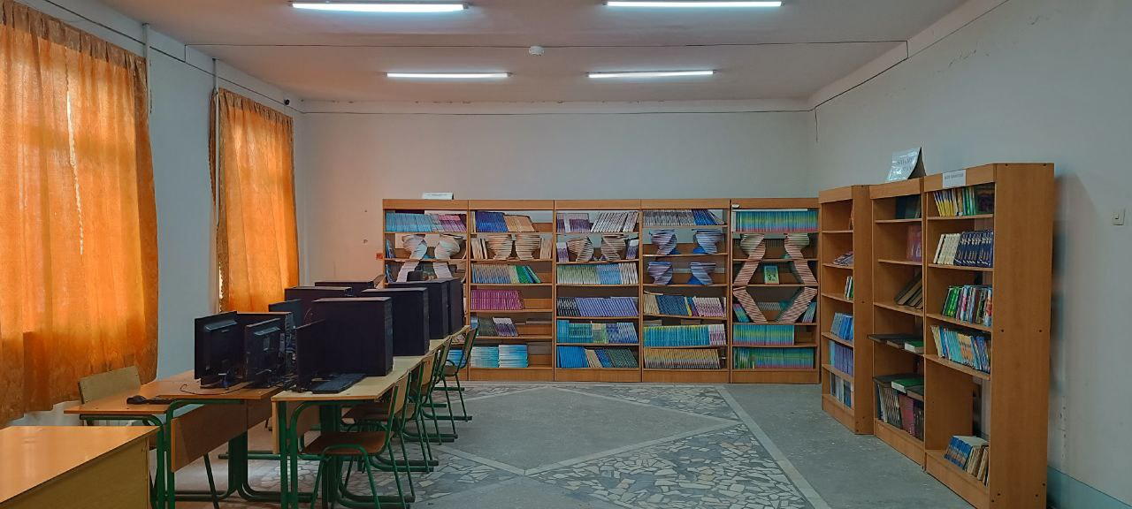
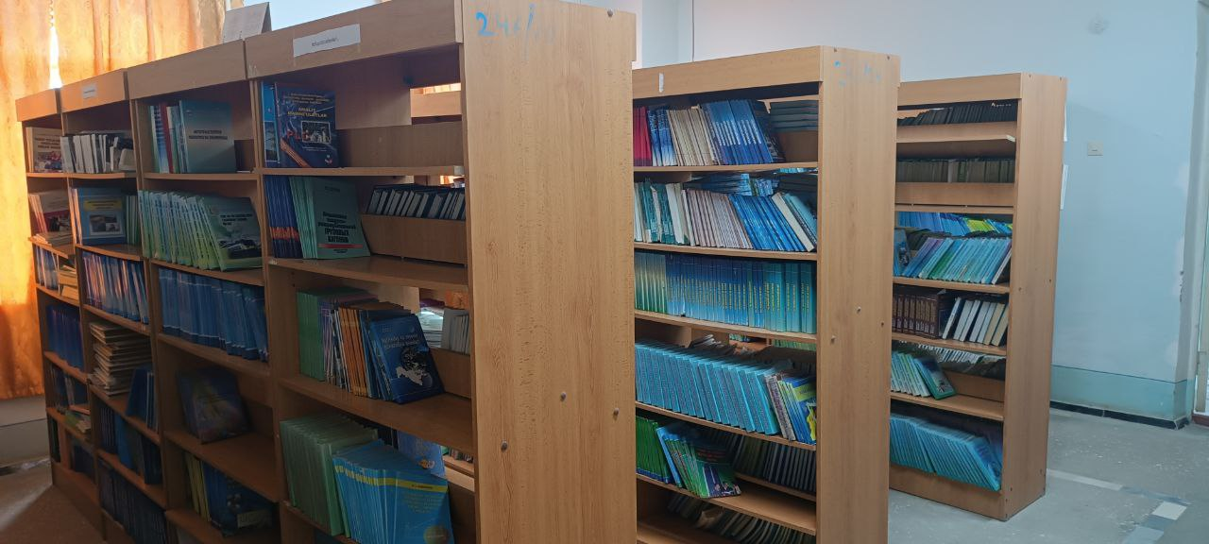
Урганч тумани кўп тармоқли техникуми
Кутубхона
Кутубхона
Кутубхона
Кутубхона

Slide 7
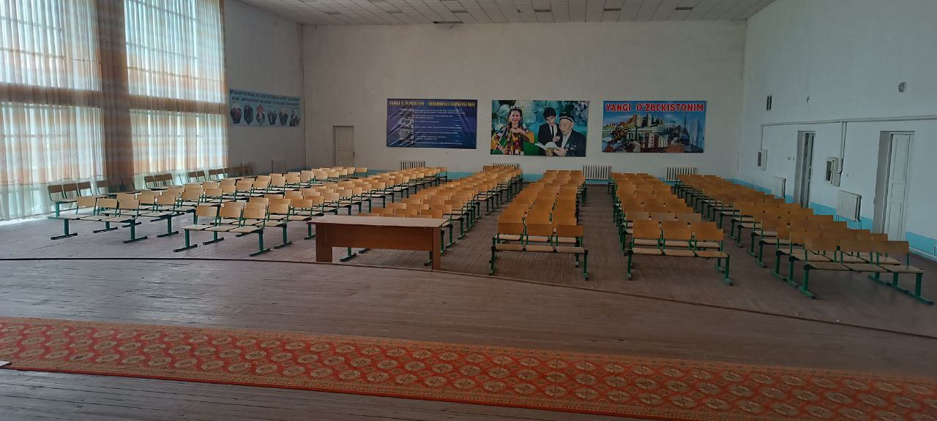
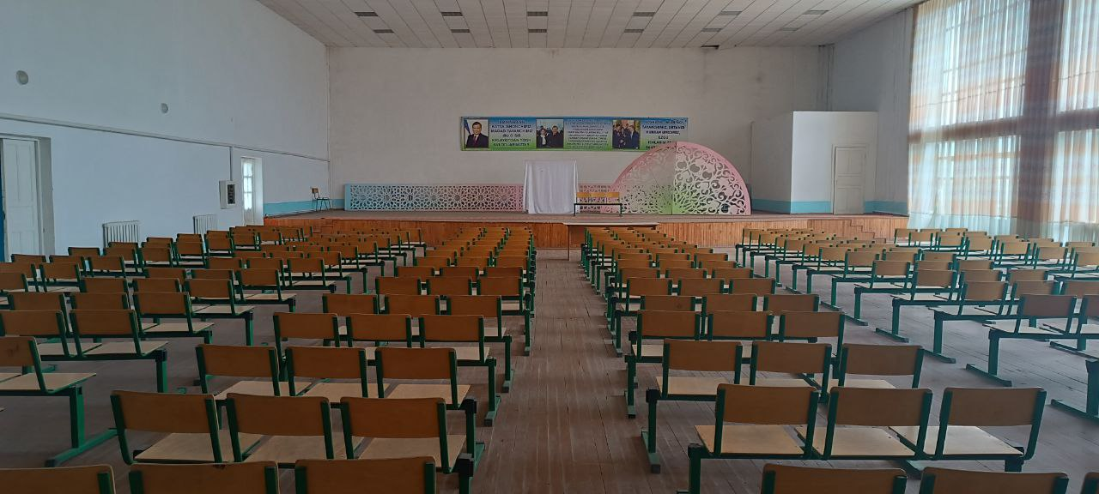
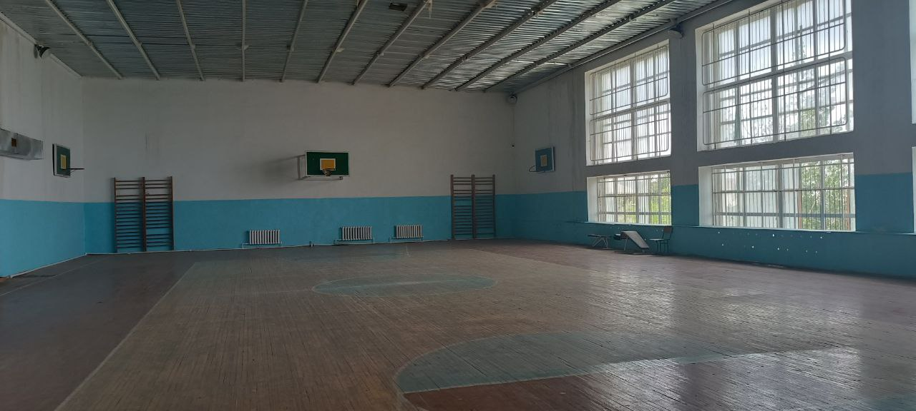
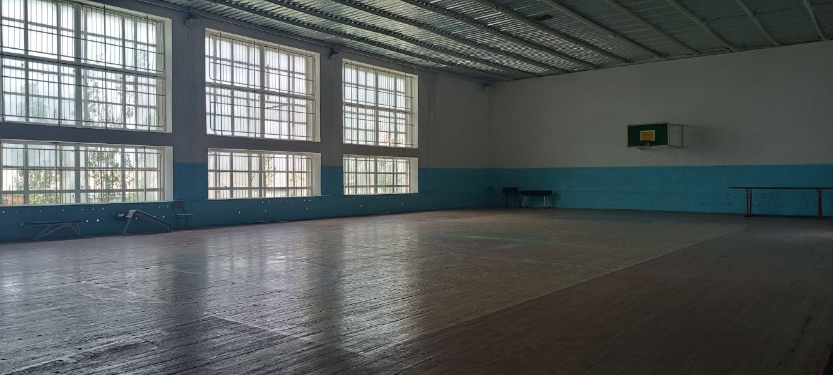
Урганч тумани кўп тармоқли техникуми
Ўқувчилар учун яратилган шароитлар
Ўқувчилар учун яратилган шароитлар
Ўқувчилар учун яратилган шароитлар
Ўқувчилар учун яратилган шароитлар

Slide 8
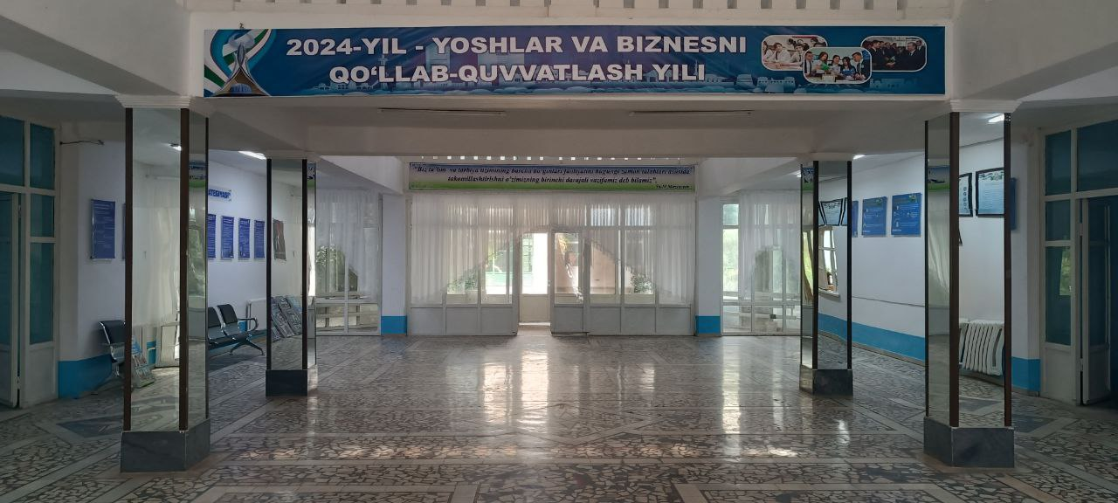
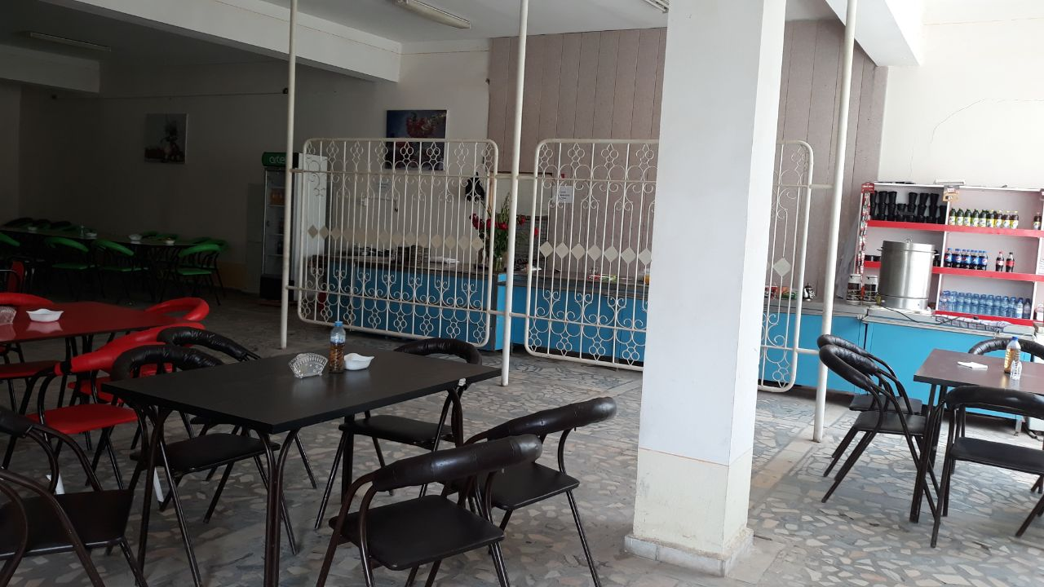
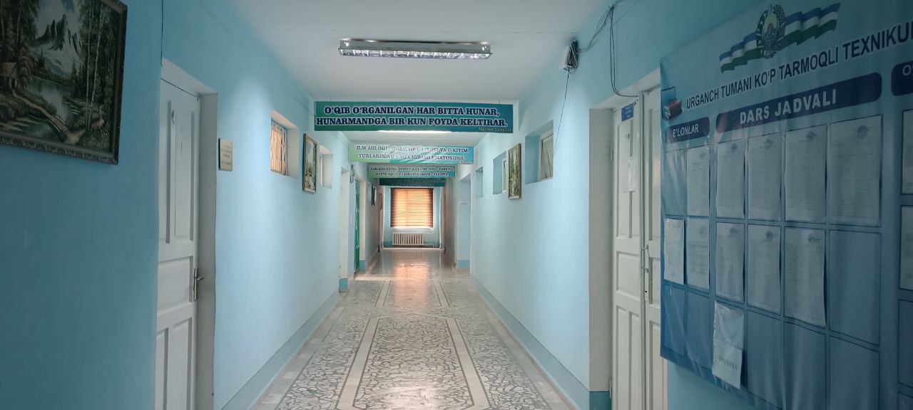
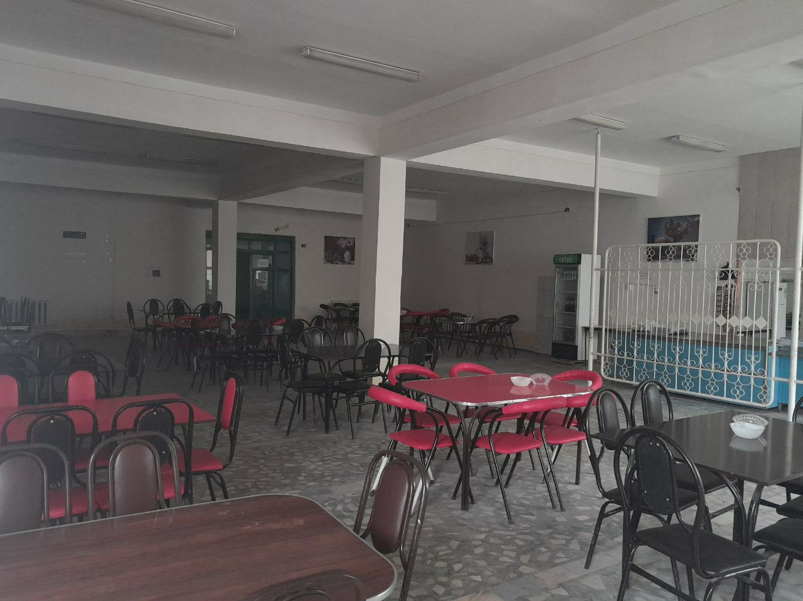
Урганч тумани кўп тармоқли техникуми
Фойе
Ошхона
Коридор
Ошхона

Slide 9
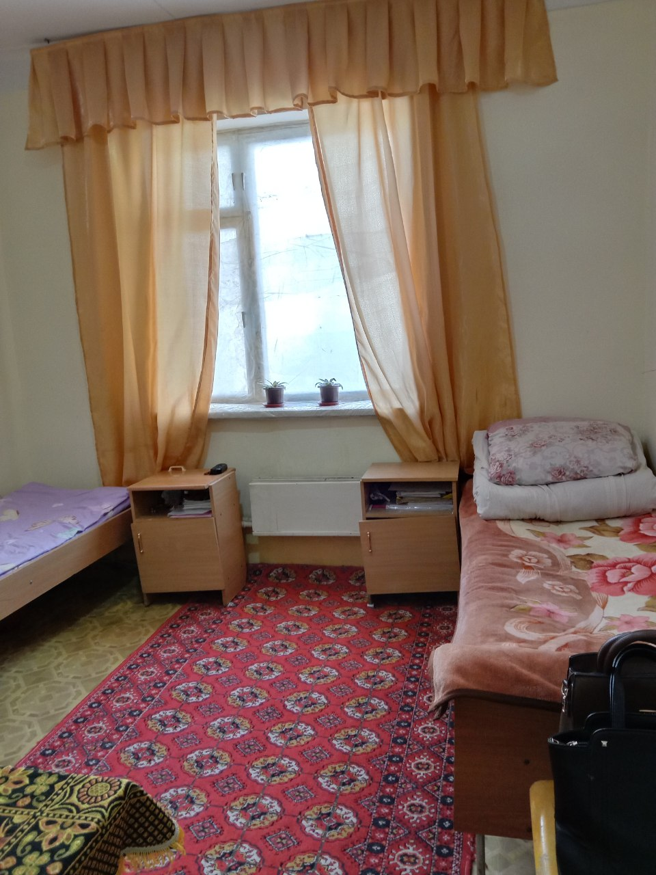
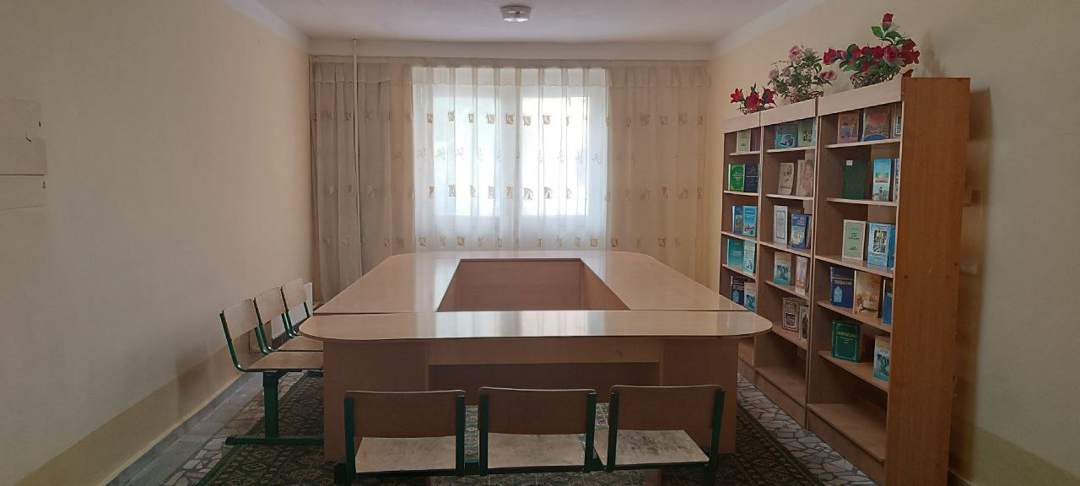
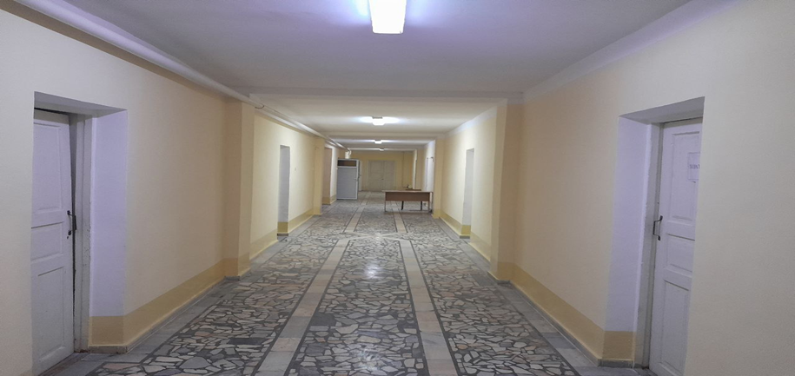
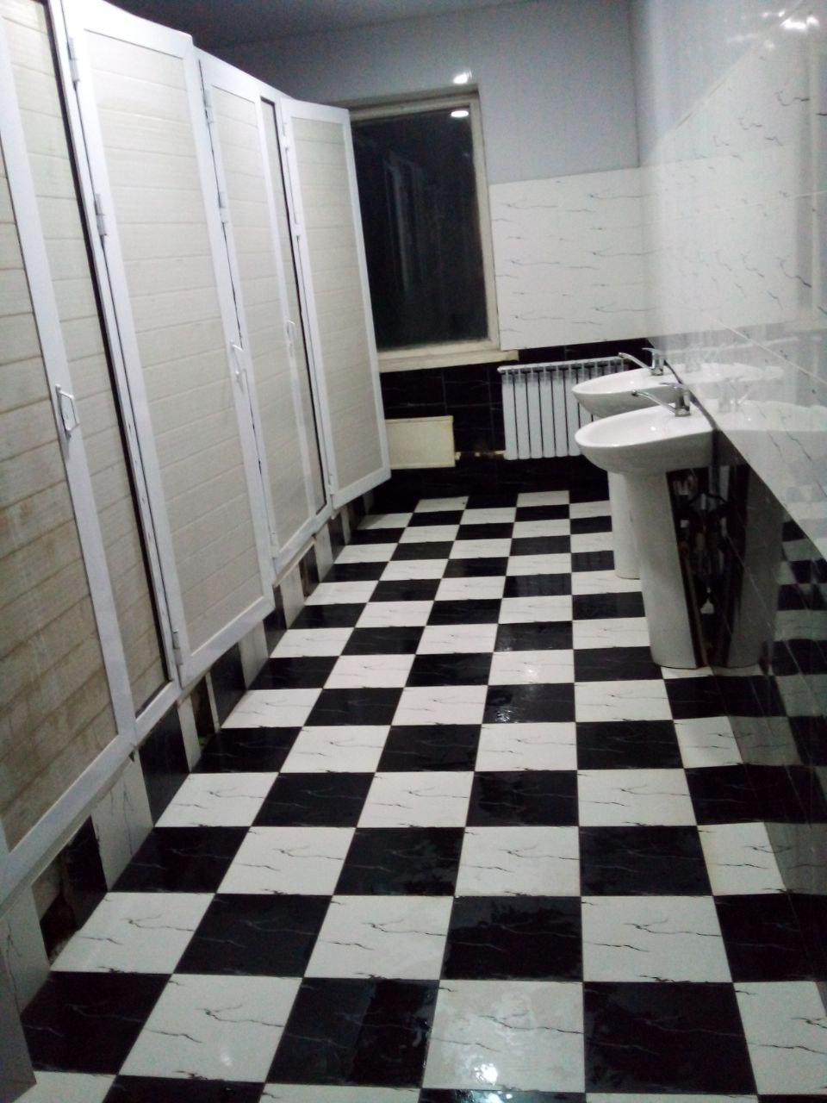
Урганч тумани кўп тармоқли техникуми
Ётоқхона
Дам олиш хонаси
Коридор
Ювиниш хонаси

